Slide 1
Управління освіти Первомайської міської ради
Звіт діяльності
директора ДНз № 30 “краплинка”
Ядвічук І.В.
за 2020-2021 н.р.
м Первомайськ
2021 рік

Slide 2
ОСВІТНІЙ РІВЕНЬ ПЕДАГОГІВ
№ з/п | Освітній рівень | 2019-2020 | 2020-2021
1. | Повна вища освіта | 13(87%) | 12( 93%)
2. | Базова вища освіта | 2(13%) | 1( 7%)
№ з/п | Освітній рівень | 2019-2020 | 2020-2021
1. | Повна вища освіта | 13(87%) | 12( 93%)
2. | Базова вища освіта | 2(13%) | 1( 7%)

Slide 3
КВАЛІФІКАЦІЙНИЙ РІВЕНЬ ПЕДАГОГІВ ДНЗ №30
 | Спеціаліст вищої категорії | Спеціаліст І категорії | Спеціаліст ІІ категорії | Спеціаліст | 8 або 9 тарифний розряд | Звання «вихователь-методист»
2019-2020 | 4(27%) | 4( 27%) | 2(13%) | 3( 20%) | 2( 13%) | 3( 20%)
2020-2021 | 4( 25%) | 3( 19%) | 3( 19%) | 2( 12%) | 1(6%) | 3(19%)
 | Спеціаліст вищої категорії | Спеціаліст І категорії | Спеціаліст ІІ категорії | Спеціаліст | 8 або 9 тарифний розряд | Звання «вихователь-методист»
2019-2020 | 4(27%) | 4( 27%) | 2(13%) | 3( 20%) | 2( 13%) | 3( 20%)
2020-2021 | 4( 25%) | 3( 19%) | 3( 19%) | 2( 12%) | 1(6%) | 3(19%)

Slide 4
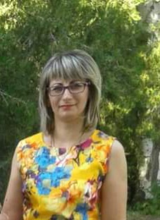
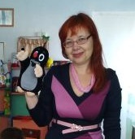
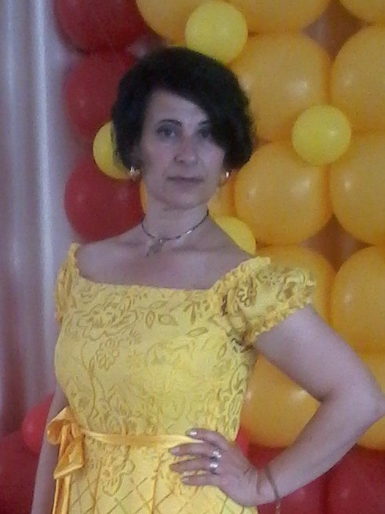
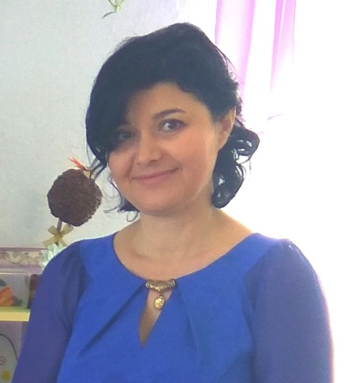
Друк практичних наробок педагогів ДНЗ № 30 у фахових періодичних виданнях

Slide 5
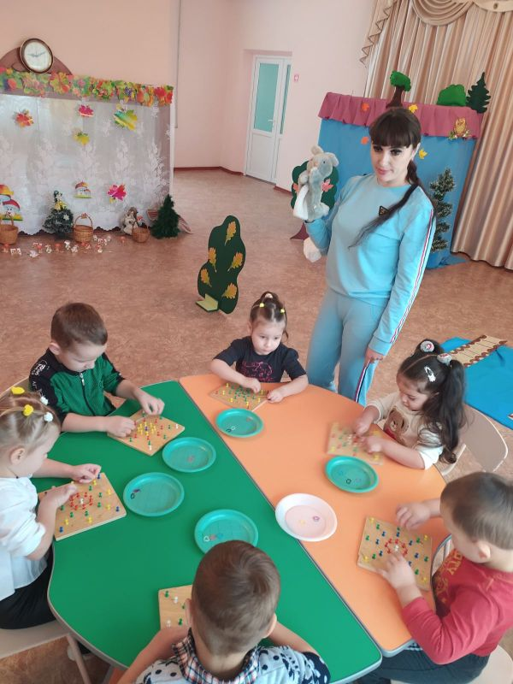
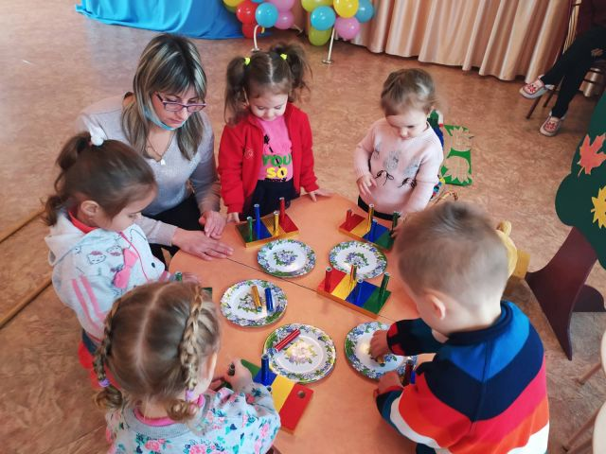
Відкриті перегляди в рамках розгляду пріоритетних завдань
формування сенсорно-пізнавальної компетенції дошкільників шляхом реалізації завдань логіко-математичного та сенсорного розвитку.
Михайлова А.В.
Група раннього віку
Шарапа В.Д.
ІІ молодша Б група

Slide 6
Річні завдання ДНЗ № 30 на 2020-2021н.р.
- формувати сенсорно-пізнавальну компетенцію дошкільників шляхом реалізації завдань логіко-математичного та сенсорного розвитку;
- забезпечити умови для виникнення творчих проявів дитини дошкільного віку в процесі художньо-естетичної образотворчої діяльності;
- сприяти розвитку допитливості та трудових навичок дошкільників через ознайомлення з природним довкіллям.

Slide 7
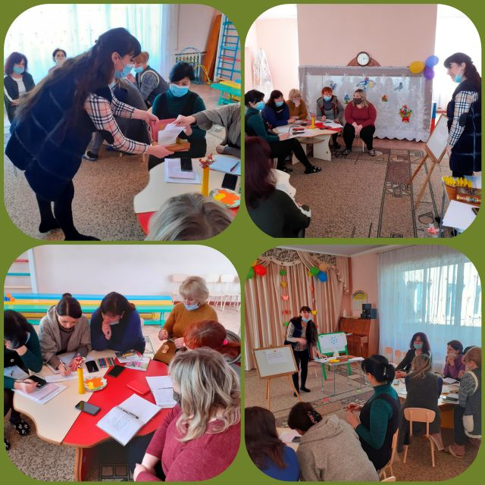
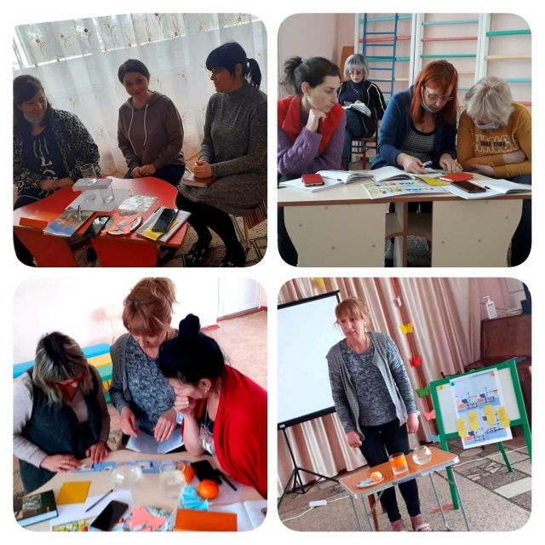
Підвищення фахового рівня педагогів під час інтерактивних форм роботи під керівництвом вихователя-методиста Шарапа В.Д.
Семінар-практикум «Досліджуємо разом»-підвищити рівень професійної компетенції педагогів з розвитку пізнавальної активності дошкільнят через експериментування та винахідництво.
Ділова гра для вихователів «Хай вогник творчості яскраво сяє»- розкрити творчі здібності педагогів, сприяти формуванню гнучкості, оригінальності мислення.

Slide 8
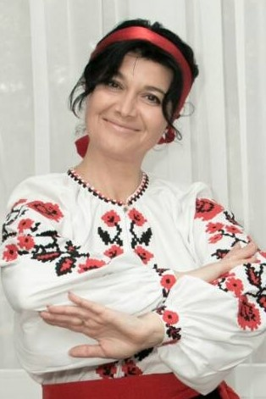
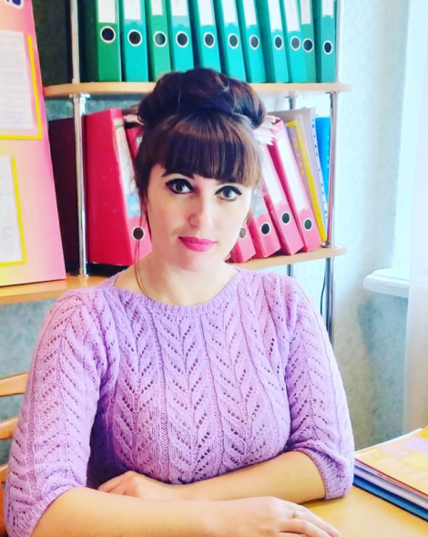
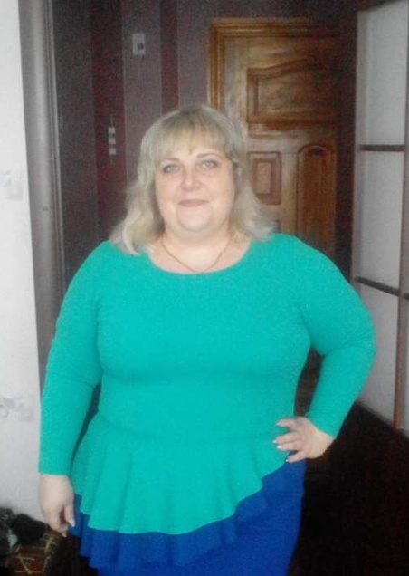
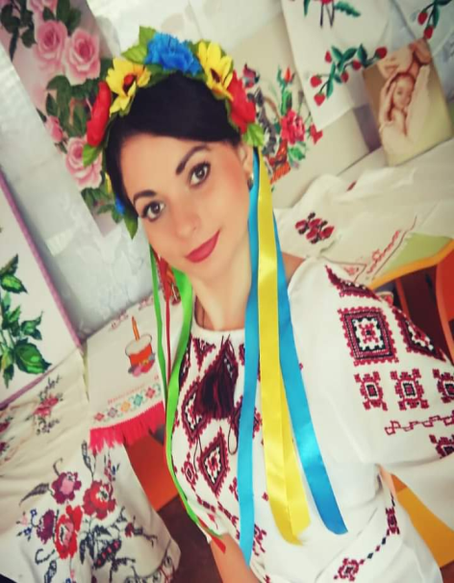
Активна участь педагогів в роботі над єдиною методичною проблемою: «Створення належних умов для всебічного розвитку дітей дошкільного віку під час різних видів діяльності через впровадження педагогічної спадщини В. О. Сухомлинського»

Slide 9
Інформація про рівень ЗУН дітей молодших А,Б груп
ДНЗ № 30 за І півріччя 2020-2021 н.р. за програмою «Дитина»
 | Освітні напрями | Розділ | Рівні
 |  |  | Н | С | Д | В
 | Мовлення дитини | Мовленнєво- комунікативний розвиток | 0% | 36% | 18% | 46%
 |  | Художня література | 0% | 30% | 26% | 44%
 | Дитина в сенсорно розпізнавальному просторі | Логіко- математичний розвиток | 0% | 14% | 26% | 60%
 |  | Соціальне довкілля | 1% | 31% | 58% | 10%
 | Дитина в світі природи | Природне довкілля | 0% | 42% | 55% | 3%
 | Дитина в світі культури | Зображувальна діяльність | 0% | 36% | 19% | 45%
 |  | Музичний розвиток | 0% | 20% | 80% | 0%
 | Гра дитини | Ігрова діяльність | 5% | 49% | 44% | 2%
 | Особистість дитини | Фізичний розвиток | 20% | 47% | 30% | 3%
 | Узагальнені результати |  | 5% | 32% | 38% | 25%
№ ДНЗ | Лінії розвитку | Розділ | Рівні
 |  |  | Н | С | Д | В
№ 30 | Мовлення дитини | Мовленнєво- комунікативний розвиток | 0% | 36% | 18% | 46%
 |  | Художня література | 0% | 30% | 26% | 44%
 | Дитина в сенсорно розпізнавальному просторі | Логіко- математичний розвиток | 0% | 14% | 26% | 60%
 |  | Соціальне довкілля | 1% | 31% | 58% | 10%
 | Дитина в світі природи | Природне довкілля | 0% | 42% | 55% | 3%
 | Дитина в світі культури | Зображувальна діяльність | 0% | 36% | 19% | 45%
 |  | Музичний розвиток | 0% | 20% | 80% | 0%
 | Гра дитини | Ігрова діяльність | 5% | 49% | 44% | 2%
 | Особистість дитини | Фізичний розвиток | 20% | 47% | 30% | 3%
 | Узагальнені результати |  | 5% | 32% | 38% | 25%

Slide 10
Інформація про рівень ЗУН дітей середніх А,Б груп
ДНЗ № 30 за І півріччя 2020-2021 н.р. за програмою «Дитина»
 | Освітні напрями | Розділ | Рівні
 |  |  | Н | С | Д | В
 | Мовлення дитини | Мовленнєво- комунікативний розвиток | 0% | 52% | 46% | 2%
 |  | Художня література | 1% | 52% | 42% | 5%
 | Дитина в сенсорно розпізнавальному просторі | Логіко- математичний розвиток | 0% | 51% | 31% | 18%
 |  | Соціальне довкілля | 0% | 50% | 43% | 7%
 | Дитина в світі природи | Природне довкілля | 0% | 100% | 0% | 0%
 | Дитина в світі культури | Зображувальна діяльність | 0% | 64% | 35% | 1%
 |  | Музичний розвиток | 0% | 35% | 62% | 3%
 | Гра дитини | Ігрова діяльність | 0% | 58% | 35% | 7%
 | Особистість дитини | Фізичний розвиток | 5% | 51% | 38% | 6%
 | Узагальнені результати |  | 2% | 55% | 36% | 7%
ДНЗ | Лінії розвитку | Розділ | Рівні
 |  |  | Н | С | Д | В
№ 30 | Мовлення дитини | Мовленнєво- комунікативний розвиток | 0% | 24% | 46% | 30%
 |  | Навчання елементів грамоти | 0% | 59% | 40% | 21%
 |  | Художня література | 0% | 47% | 38% | 15%
 | Дитина в сенсорно розпізнавальному просторі | Логіко- математичний розвиток | 0% | 17% | 65% | 18%
 |  | Соціальне довкілля | 0% | 19% | 70% | 11%
 | Дитина в світі природи | Природне довкілля | 0% | 47% | 35% | 27%
 | Дитина в світі культури | Зображувальна діяльність | 0% | 45% | 40% | 15%
 |  | Музичний розвиток | 0% | 46% | 52% | 2%
 | Гра дитини | Ігрова діяльність | 0% | 43% | 52% | 5%
 | Особистість дитини | Фізичний розвиток | 10% | 52% | 31% | 7%
 | Узагальнені результати |  | 1% | 39% | 45% | 15%

Slide 11
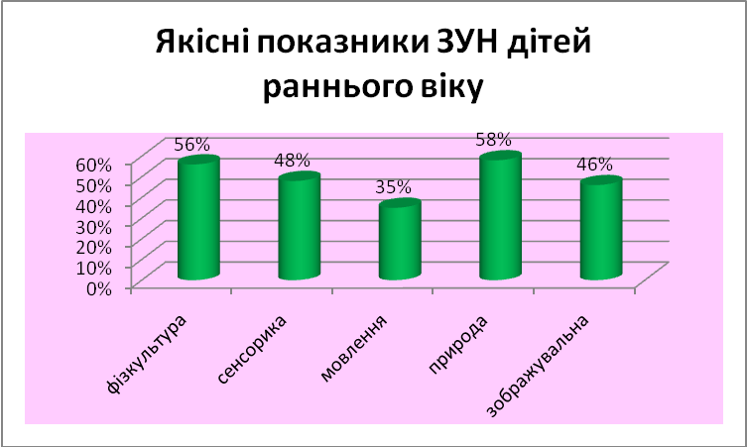
Результати контрольних зрізів групи раннього віку за І півріччя 2020-2021 н.р.
(відповідно до вимог програми «Дитина»)
Лінії розвитку | І півріччя
Фізичний | 56%
Сенсорний | 48%
Мовленнєвий | 35%
Екологічний | 58%
Художньо-естетичний | 46%
Лінії розвитку | І півріччя
Фізичний | 56%
Сенсорний | 48%
Мовленнєвий | 35%
Екологічний | 58%
Художньо-естетичний | 46%

Slide 12
Інформація про рівень ЗУН дітей старших А,Б груп
ДНЗ № 30 за І півріччя 2020-2021 н.р. за програмою «Дитина»
 | Освітні напрями | Розділ | Рівні
 |  |  | Н | С | Д | В
 | Мовлення дитини | Мовленнєво- комунікативний розвиток | 0% | 24% | 46% | 30%
 |  | Навчання елементів грамоти | 0% | 59% | 40% | 21%
 |  | Художня література | 0% | 47% | 38% | 15%
 | Дитина в сенсорно розпізнавальному просторі | Логіко- математичний розвиток | 0% | 17% | 65% | 18%
 |  | Соціальне довкілля | 0% | 19% | 70% | 11%
 | Дитина в світі природи | Природне довкілля | 0% | 47% | 35% | 27%
 | Дитина в світі культури | Зображувальна діяльність | 0% | 45% | 40% | 15%
 |  | Музичний розвиток | 0% | 46% | 52% | 2%
 | Гра дитини | Ігрова діяльність | 0% | 43% | 52% | 5%
 | Особистість дитини | Фізичний розвиток | 10% | 52% | 31% | 7%
 | Узагальнені результати |  | 1% | 39% | 45% | 15%
ДНЗ | Лінії розвитку | Розділ | Рівні
 |  |  | Н | С | Д | В
№ 30 | Мовлення дитини | Мовленнєво- комунікативний розвиток | 0% | 24% | 46% | 30%
 |  | Навчання елементів грамоти | 0% | 59% | 40% | 21%
 |  | Художня література | 0% | 47% | 38% | 15%
 | Дитина в сенсорно розпізнавальному просторі | Логіко- математичний розвиток | 0% | 17% | 65% | 18%
 |  | Соціальне довкілля | 0% | 19% | 70% | 11%
 | Дитина в світі природи | Природне довкілля | 0% | 47% | 35% | 27%
 | Дитина в світі культури | Зображувальна діяльність | 0% | 45% | 40% | 15%
 |  | Музичний розвиток | 0% | 46% | 52% | 2%
 | Гра дитини | Ігрова діяльність | 0% | 43% | 52% | 5%
 | Особистість дитини | Фізичний розвиток | 10% | 52% | 31% | 7%
 | Узагальнені результати |  | 1% | 39% | 45% | 15%

Slide 13
Порівняльний аналіз психологічної готовності старших дошкільників до навчання в школі
термін | рівні
 | В | Д | С | Н
Жовтень 2020 | 19% | 44% | 31% | 6%
Січень 2021 | 38% | 32% | 26% | 4%
термін | рівні
 | В | Д | С | Н
Жовтень 2020 | 19% | 44% | 31% | 6%
Січень 2021 | 38% | 32% | 26% | 4%

Slide 14
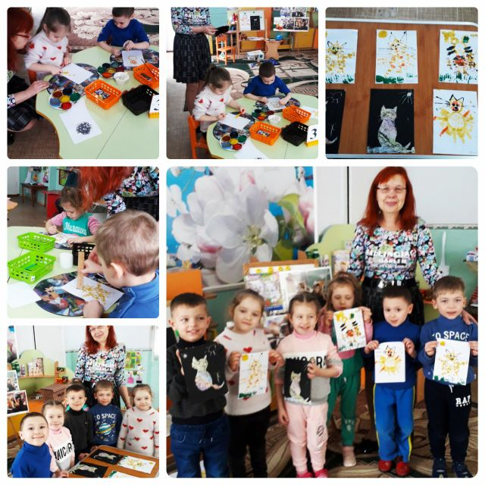
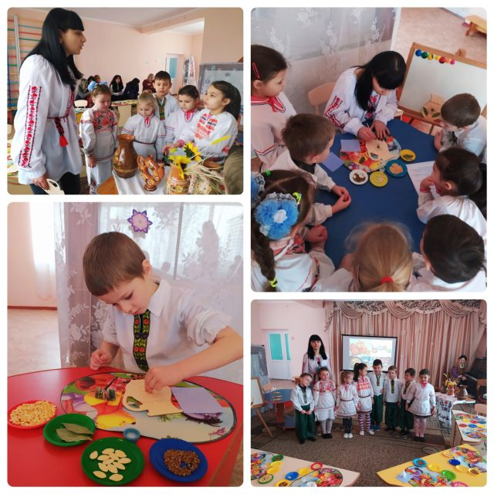
Забезпечення умов для виникнення творчих проявів дитини дошкільного віку в
процесі художньо-естетичної образотворчої діяльності;
Березницька О.В.
Середня А група
Птюшкіна А.Ю.
Старша А група

Slide 15
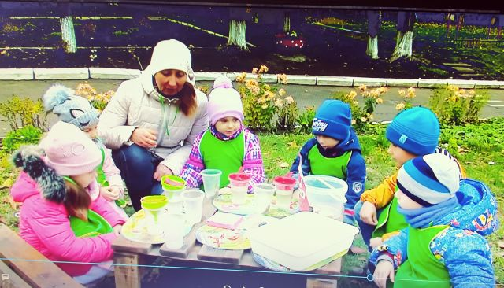
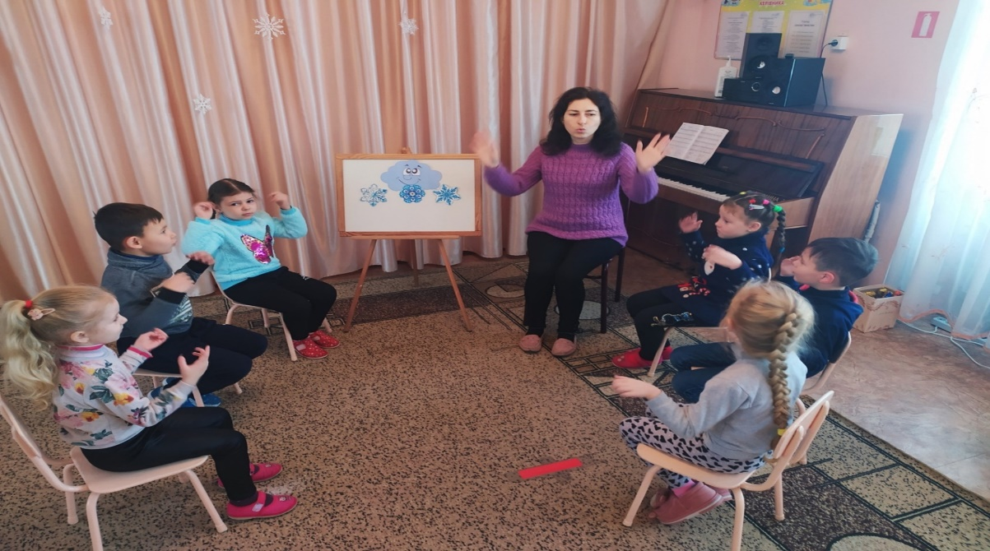
Проведення майстер –класів
«Квест – технології, формула успіху» (Рідош О.Ю.)
“Здоров’язберігаючі технологіі в музичній діяльності дошкільників».
(Шевчук І.В.)

Slide 16
ВИКОНАННЯ НАВЧАЛЬНИХ ПРОГРАМ ЗА ІІ ПІВРІЧЧЯ 2020 – 2021Н.Р.
РЕЗУЛЬТАТИ КОНТРОЛЬНИХ ЗРІЗІВ:
ГРУПА
 | ДИТИНА В СЕНСОРНО- ПІЗНАВАЛЬНОМУ ПРОСТОРІ | КОМУНІКАТИВНИЙ РОЗВИТОК ОСОБИСТОСТІ | НАВЧАННЯ ГРАМОТИ | ДИТИНА У СВІТІ МИСТЕЦТВА | МУЗИКА
ІІ МОЛОДША А | 82% | 79% | - | 77% | 69%
ІІ МОЛОДША Б | 79% | 76% | - | 72% | 69%
СЕРЕДНЯ А | 75% | 69% | - | 73% | 65%
СЕРЕДНЯ Б | 78% | 80% | - | 79% | 63%
СТАРША А | 89% | 84% | 86% | 84% | 88%
СТАРША Б | 79% | 76% | 80% | 76% | 82%
РЕЗУЛЬТАТИ КОНТРОЛЬНИХ ЗРІЗІВ ДІТЕЙ ГРУПИ РАННЬОГО ВІКУ ЗА ІІ ПІВРІЧЧЯ
Освітній напрям | ВІДСОТКИ
ДИТИНА В СЕНСОРНО-ПІЗНАВАЛЬНОМУ ПРОСТОРІ | 42%
КОМУНІКАТИВНИЙ РОЗВИТОК ОСОБИСТОСТІ | 36%
ДИТИНА У СВІТІ МИСТЕЦТВА | 46%

Slide 17
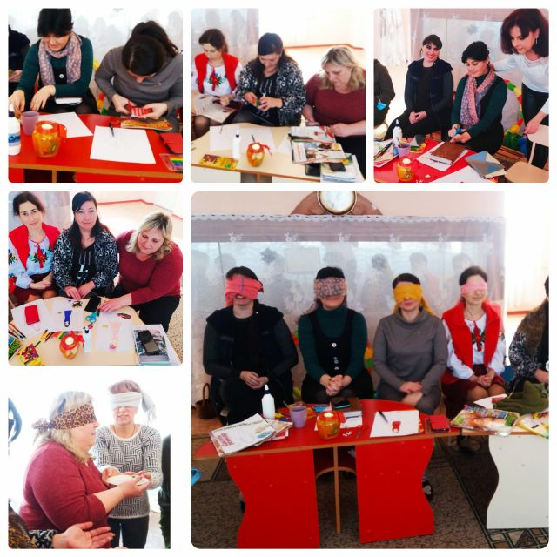
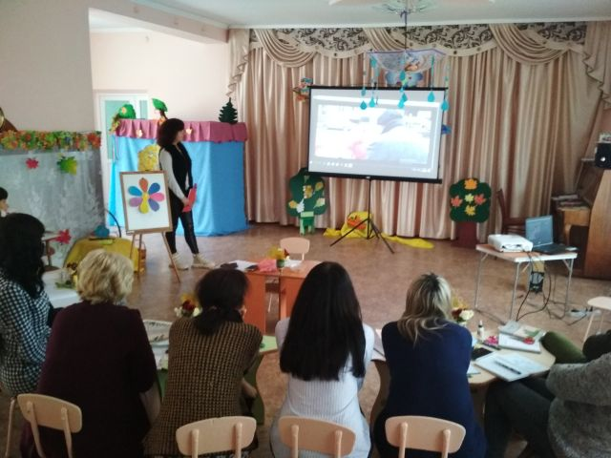
Семінар-практикум, тренінги з педагогами ДНЗ №30
(пр. психолог Бабенко А.В.)

Slide 18
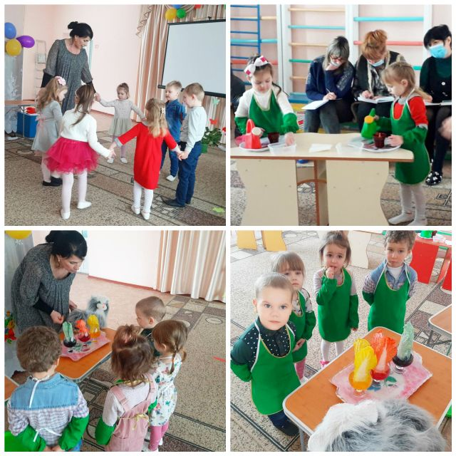
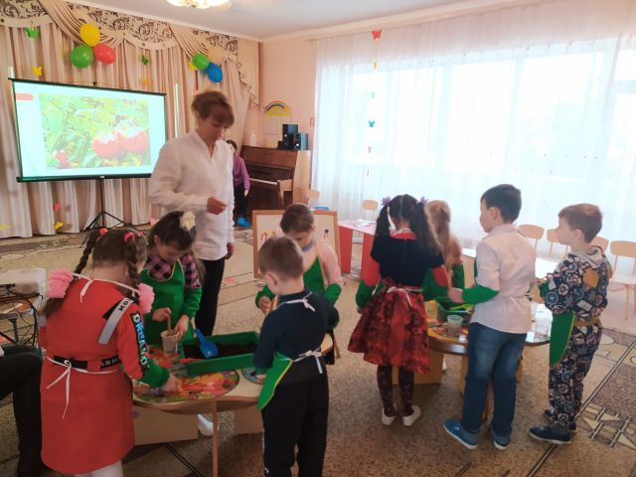
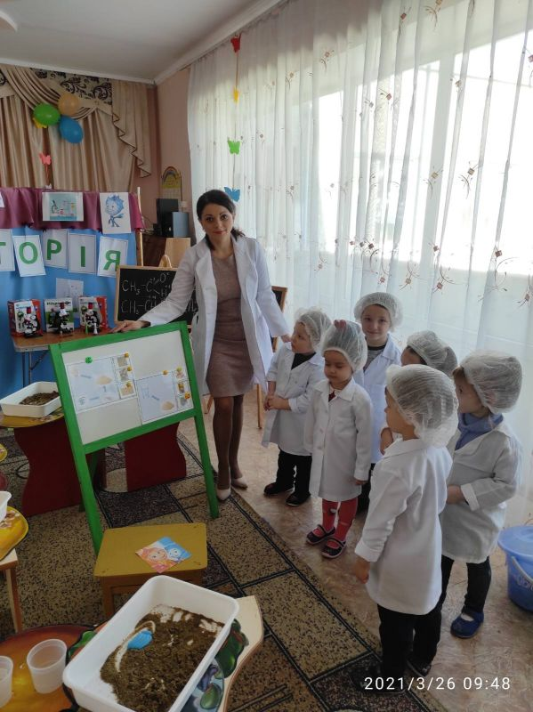
Сприяння розвитку допитливості та трудових навичок дошкільників
через ознайомлення з природним довкіллям.
Лешковят М.І.
ІІ молодша А група
Мітєрєва Я.О.
ІІ молодша Б група
Рідош О.Ю.
Старша А група

Slide 19
Інформація
про здійснені заходи по підготовці ДНЗ № 30
до нового 2020/2021 навчального року
(враховано період з вересня 2020 року по серпень 2021 року)
Зміст заходів | Сума витрачених коштів і джерела фінансування |  |  |  | Всього
 | бюджетні | батьківські | спонсорські | кошти працівників
Придбання орг. техніки: | - | 9 821 грн | - | - | 9 821 грн
Реконструкція та ремонт :
Встановлення натяжної стелі (2 групи) | - | 19 400 грн | - | - | 19 400 грн
Заміна вікон на металево пластикові (2 шт.): | - | 16 275 грн | - | - | 16 275 грн
Придбання та встановлення мийної двохсекційної ванни на харчоблок | - | 8 509 грн | - | - | 8 509 грн
Придбання:
М’який інвентар | - | 997 грн | - | - | 977 грн
Література та посібники | - | 3 433 грн | - | 520 грн | 3 953 грн
Антисептичні та дез.засоби | 7666 грн |  | - | - | 7666 грн
Господарчі товари | - | 7447.21грн | - | 1550 грн | 8997.21 грн
Будівельні матеріали | - | 8491.35 грн | - | 1 117 грн | 9608.35 грн
ОП, ПБ | - | 236.5 грн | - | - | 236.5 грн
Сантехніка (3 унітази) | - | 3 000 грн | 1450 грн | - | 4 450 грн
Всього: | 7 666 грн | 67427.06 грн | 1450 грн | 3 184 грн | 89 373.06 грн
Зміст заходів | Сума витрачених коштів і джерела фінансування |  |  |  | Всього
 | бюджетні | батьківські | спонсорські | кошти працівників
Придбання орг. техніки: | - | 9 821 грн | - | - | 9 821 грн
Реконструкція та ремонт :
Встановлення натяжної стелі (2 групи) | - | 19 400 грн | - | - | 19 400 грн
Заміна вікон на металево пластикові (2 шт.): | - | 16 275 грн | - | - | 16 275 грн
Придбання та встановлення мийної двохсекційної ванни на харчоблок | - | 8 509 грн | - | - | 8 509 грн
Придбання:
М’який інвентар | - | 997 грн | - | - | 977 грн
Література та посібники | - | 3 433 грн | - | 520 грн | 3 433 грн
Антисептичні та дез.засоби | 7666 грн |  | - | - | 7666 грн
Господарчі товари | - | 7447.21грн | - | 1550 грн | 8997.21 грн
Будівельні матеріали | - | 8491.35 грн | - | 1 117 грн | 9608.35 грн
ОП, ПБ | - | 236.5 грн | - | - | 236.5 грн
Сантехніка (3 унітази) | - | 3 000 грн | 1450 грн | - | 4 450 грн
Всього: | 7 666 грн | 67427.06 грн | 1450 грн | 3 184 грн | 89 373.06 грн

Slide 20
1- 2016 р. ,2 - 2017 р., 3 - 2018 р., 4 - 2019 р., 5- 2020 р.

Slide 22
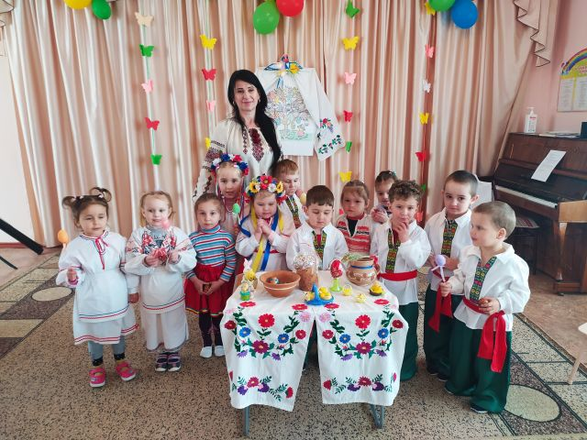
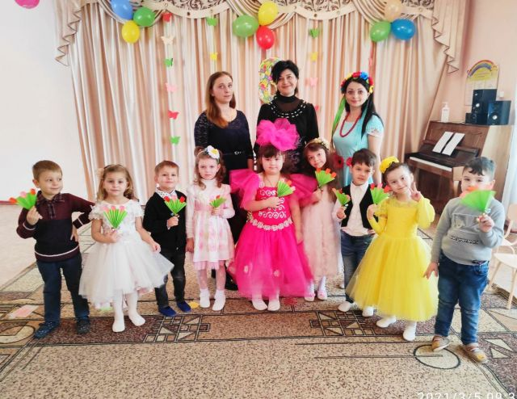
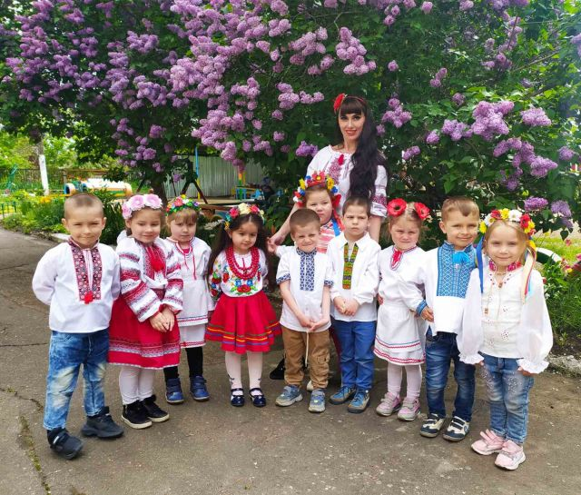

Slide 23
Дякую за увагу!

